Slide 1
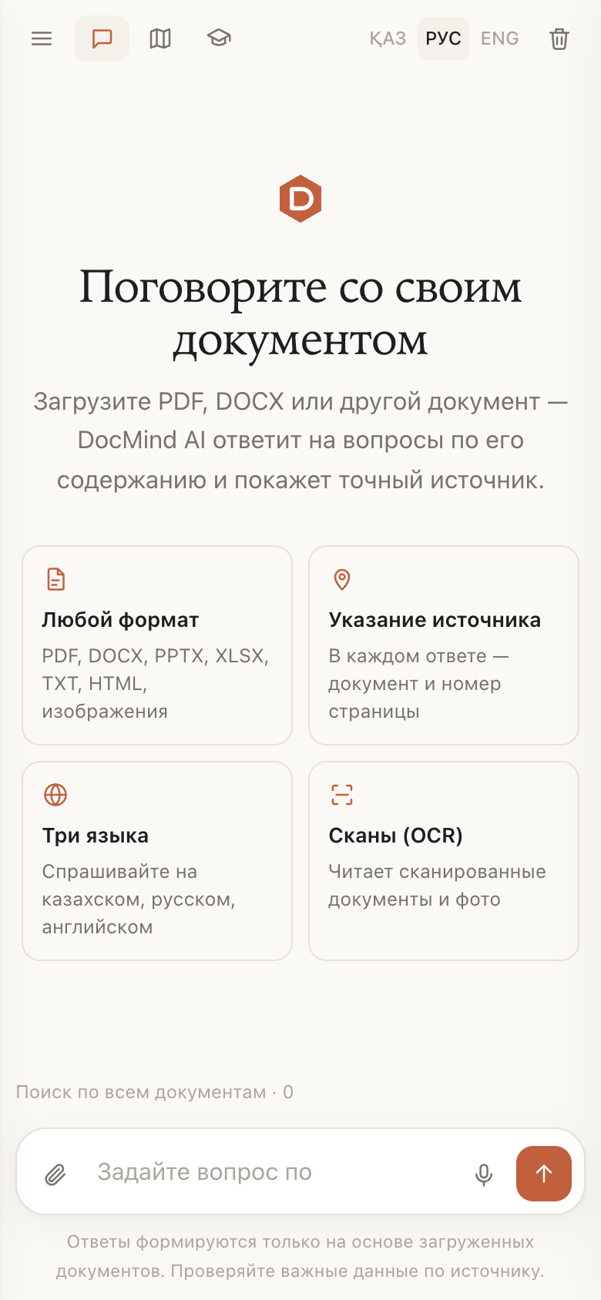
INNOVATION AI HACKATHON – 2026 · AIChatBots
DocMind AI
Құжаттармен сөйлесетін зияткер чат-бот
Интеллектуальный чат-бот, который отвечает на вопросы по документам
Команда: ____________
Колледж: ____________
Руководитель: ____________
Notes:
Здравствуйте! Мы команда ___ из ___. Представляем DocMind AI — чат-бот, который читает ваши документы и отвечает на вопросы по ним на казахском, русском и английском, всегда указывая источник.

Slide 2
Проблема
⏳
🌐
🖨️
❓
Долгий поиск
Разные языки
Сканы и фото
Нет доверия к ИИ
Регламенты, инструкции и приказы занимают десятки страниц — нужный пункт ищут вручную.
Документы на казахском, вопросы — на русском или английском, и наоборот.
Многие документы существуют только как сканы — по ним не работает обычный поиск Ctrl+F.
Обычные чат-боты «придумывают» ответы и не показывают, откуда взята информация.
Особенно остро это на производстве: инструкции по охране труда, технологические регламенты и нормативы должны находиться быстро и без ошибок.
DocMind AI · 2
Notes:
Расскажите о проблеме на живом примере: студент ищет в регламенте дедлайн, рабочий — норму выдачи СИЗ в инструкции. Документы длинные, на разных языках, часть — сканы.

Slide 3
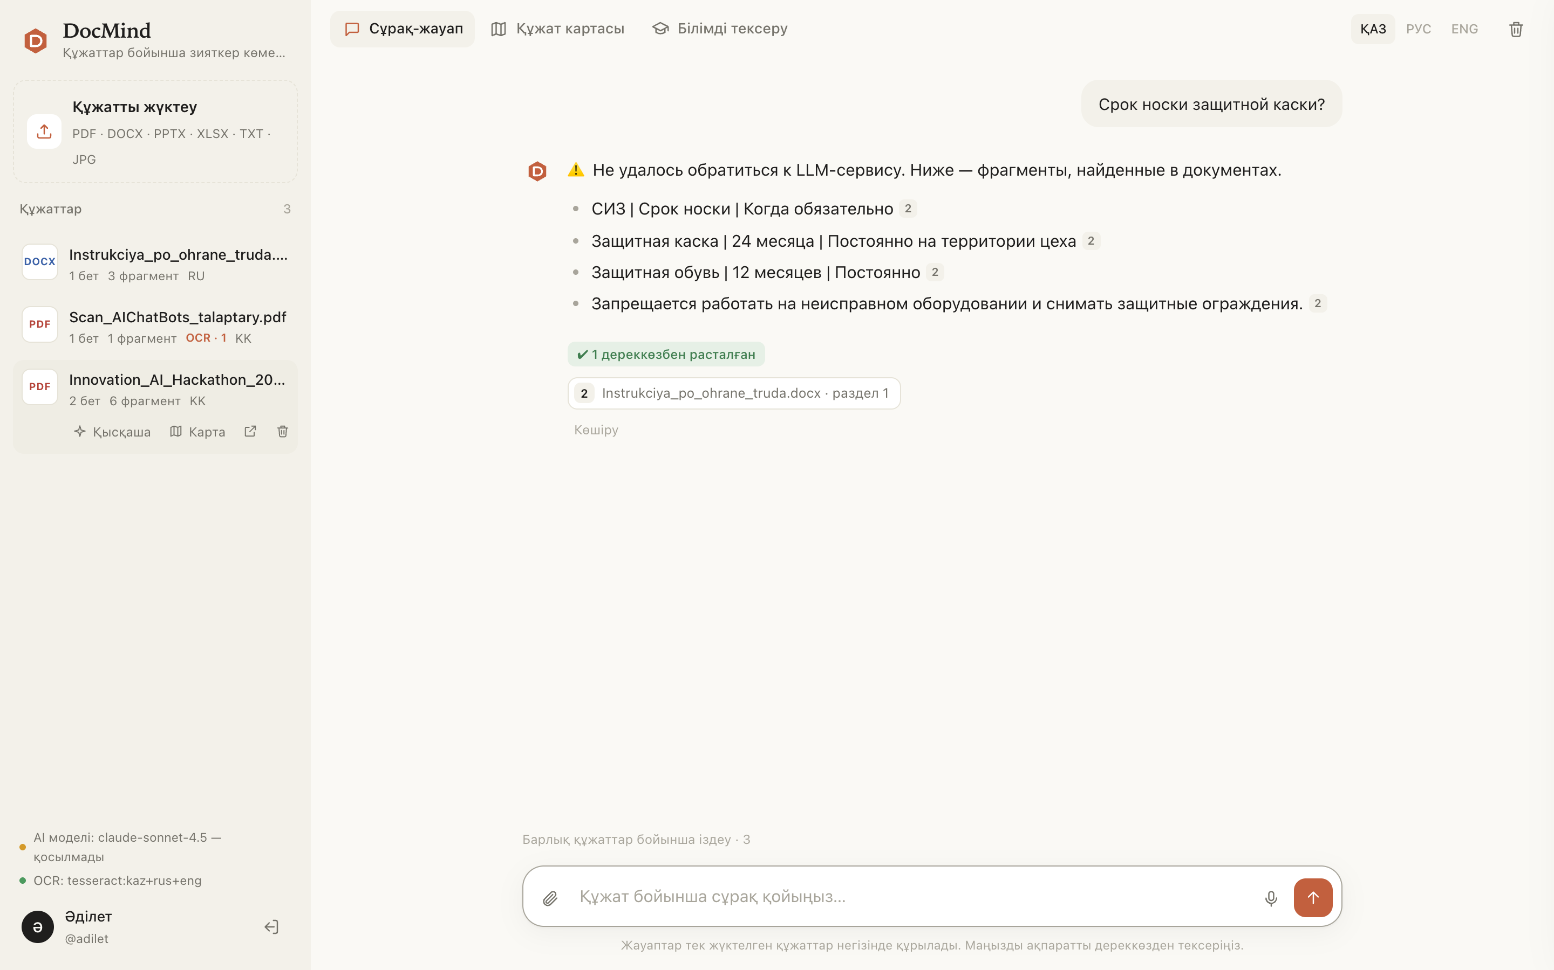
Решение — DocMind AI
1
Загрузите документ
PDF, DOCX, PPTX, XLSX, TXT, HTML, фото или скан — через сайт или Telegram
2
Задайте вопрос
На казахском, русском или английском — текстом или голосом
3
Получите ответ с источником
Точный ответ по документу + ссылки [1] [2]: файл, страница, цитата
DocMind AI · 3
Notes:
Покажите три шага. Главное отличие — ответ всегда с источником: документ, страница и цитата, которую можно открыть.

Slide 4
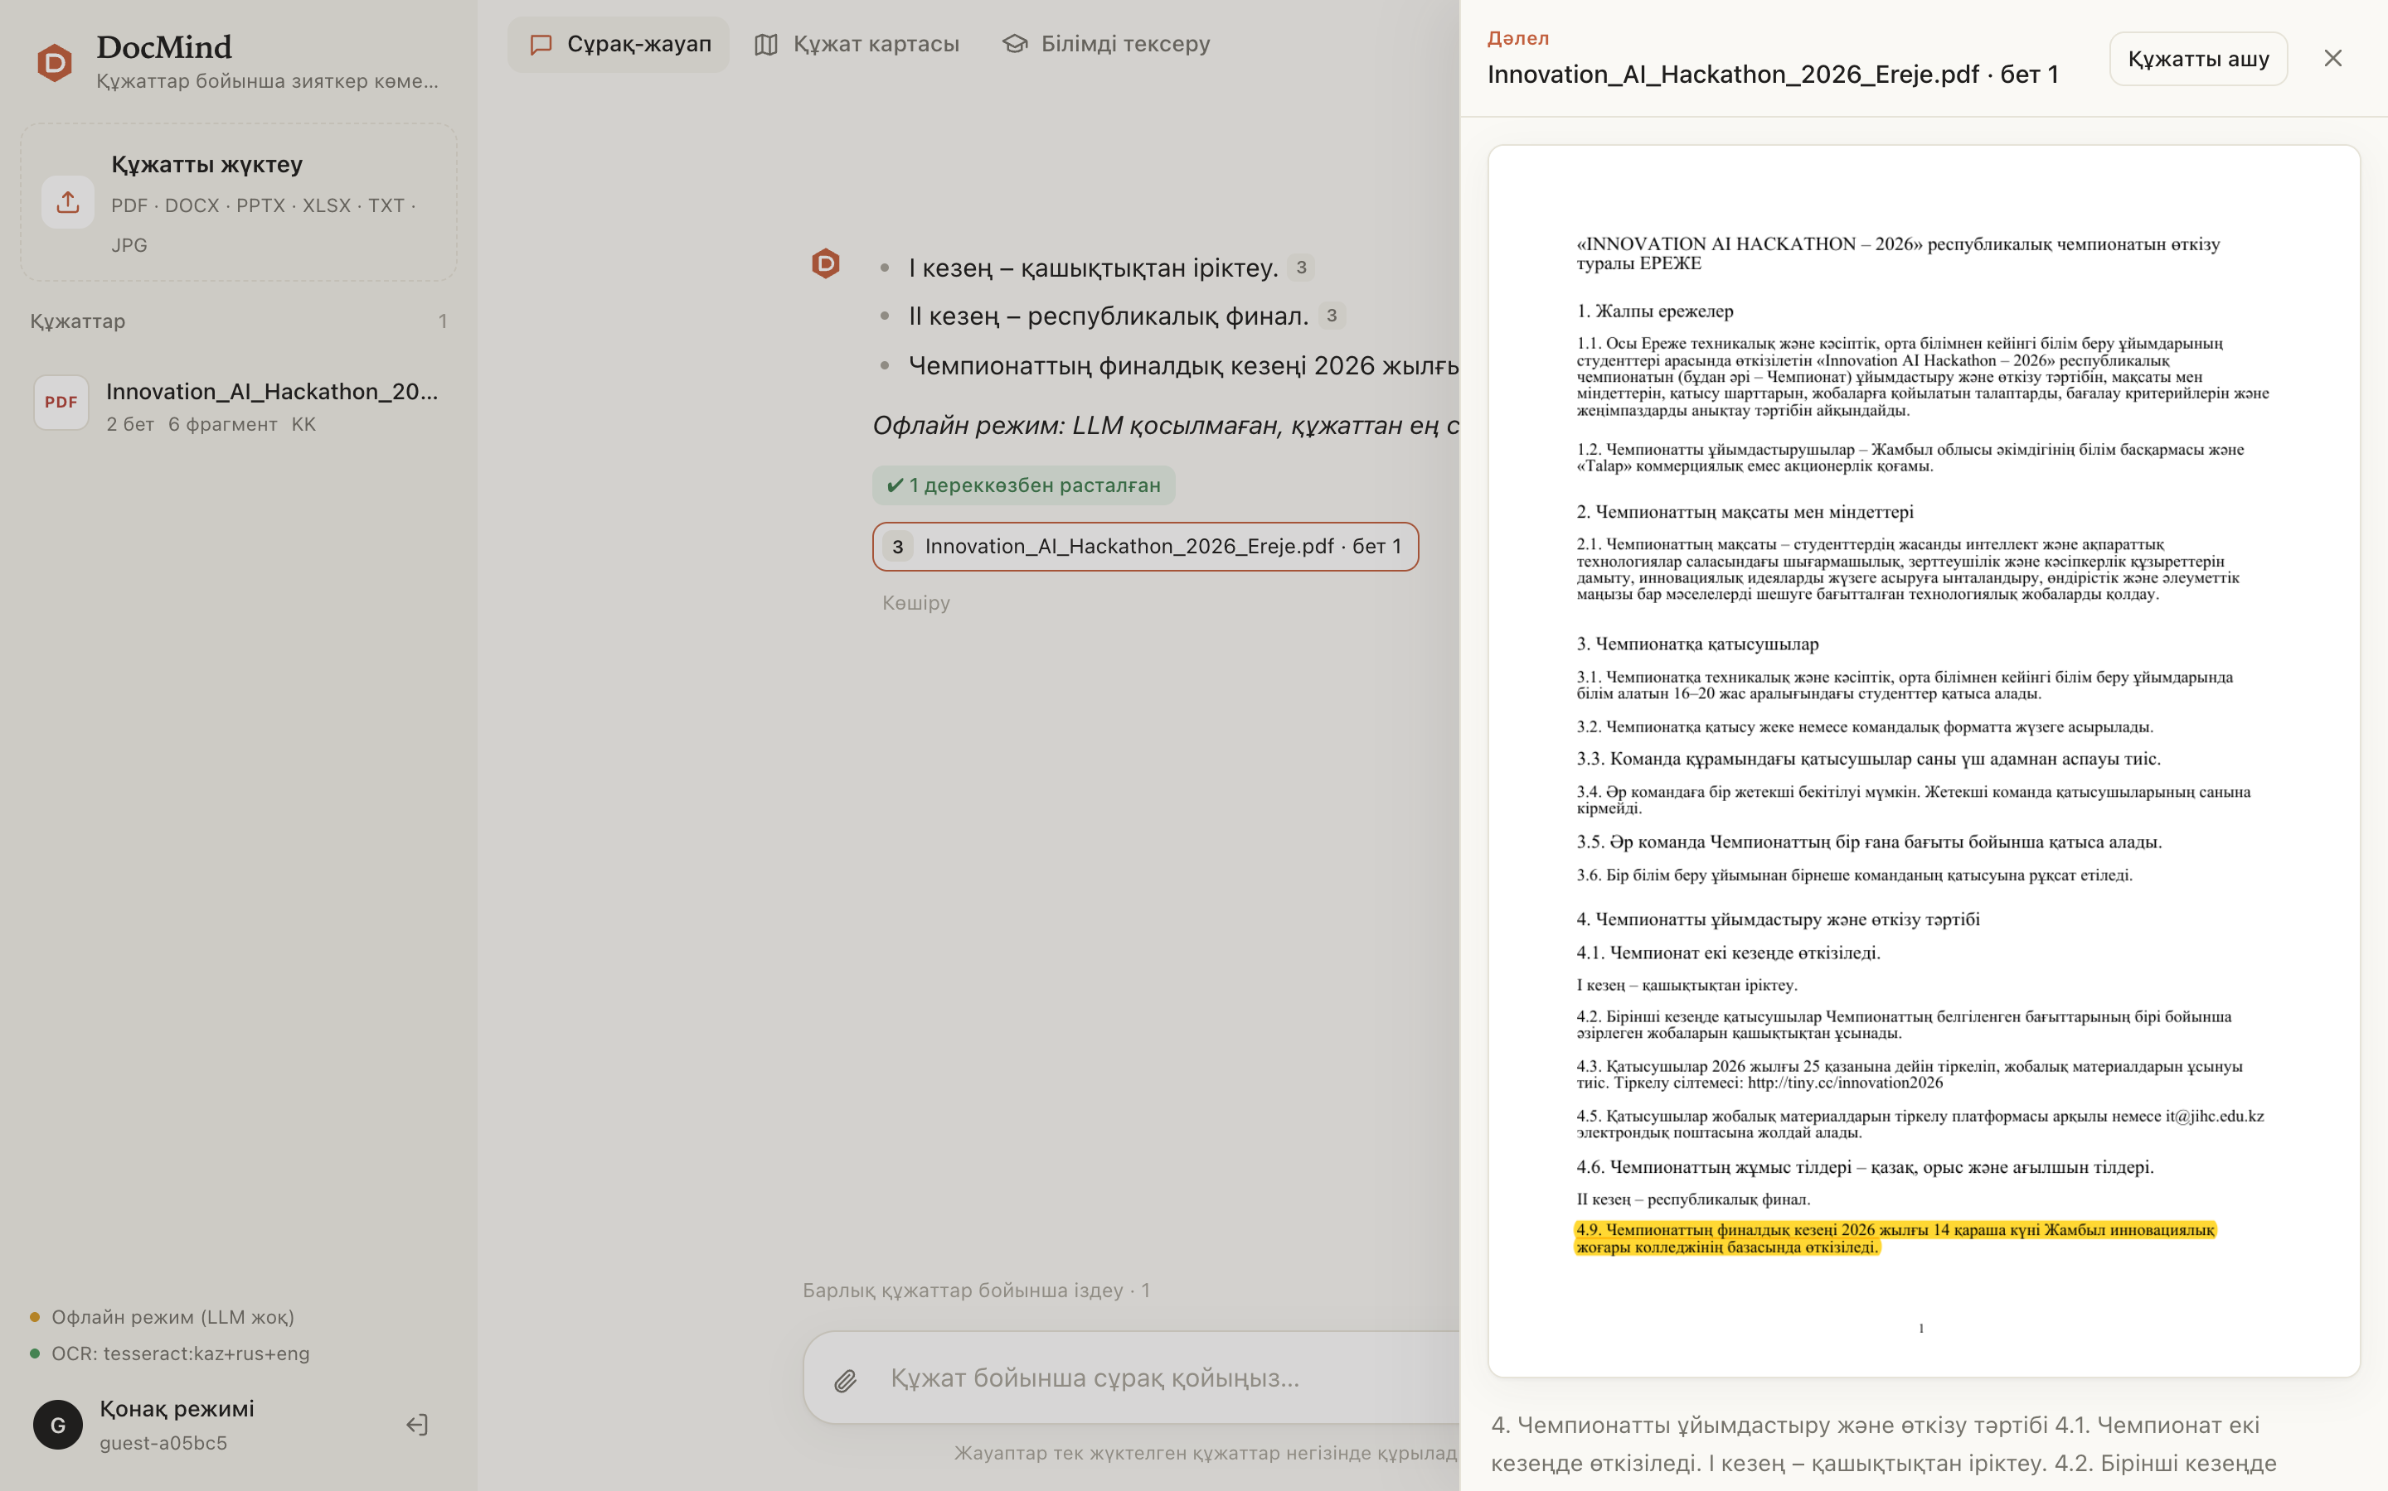
Не просто чат: ответ с доказательством на странице
▪ 📍 Дәлел — клик по источнику открывает страницу документа
▪ Жёлтый маркер — подсвечены именно те строки, на которых основан ответ
▪ Индикатор доверия — «подтверждено N источниками» под каждым ответом
▪ Нет доказательства — бот честно предупреждает
DocMind AI · 4
Notes:
Главная фишка: нажимаем на источник — открывается настоящая страница документа, а строки, на которых основан ответ, подсвечены маркером. Ответ можно проверить за секунду.

Slide 5
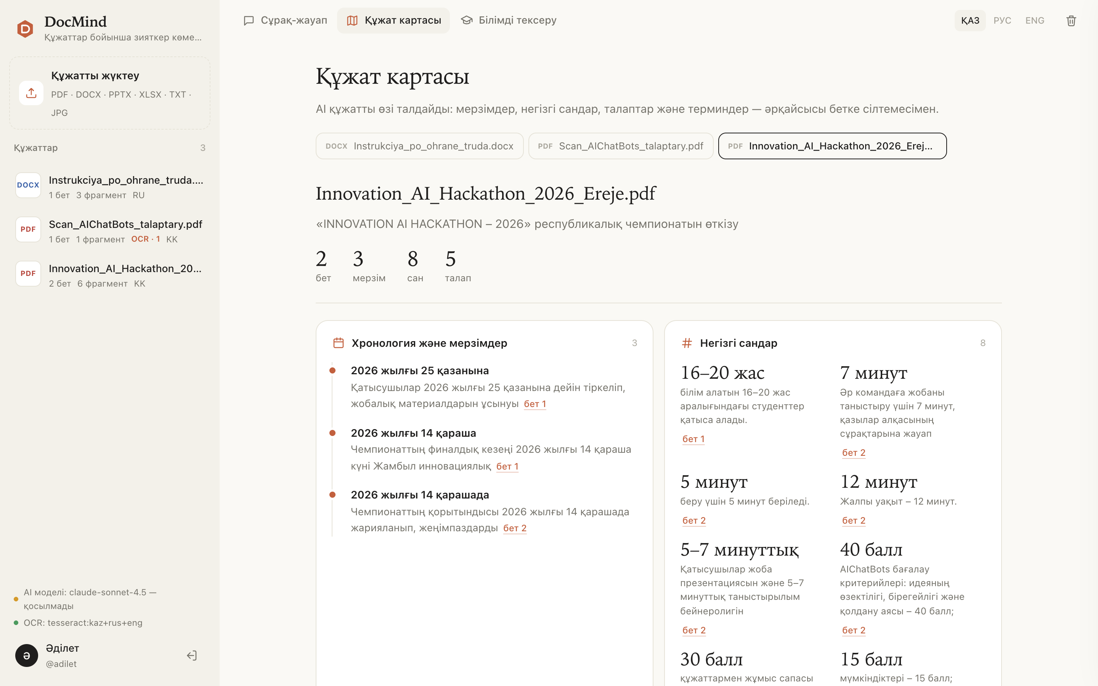
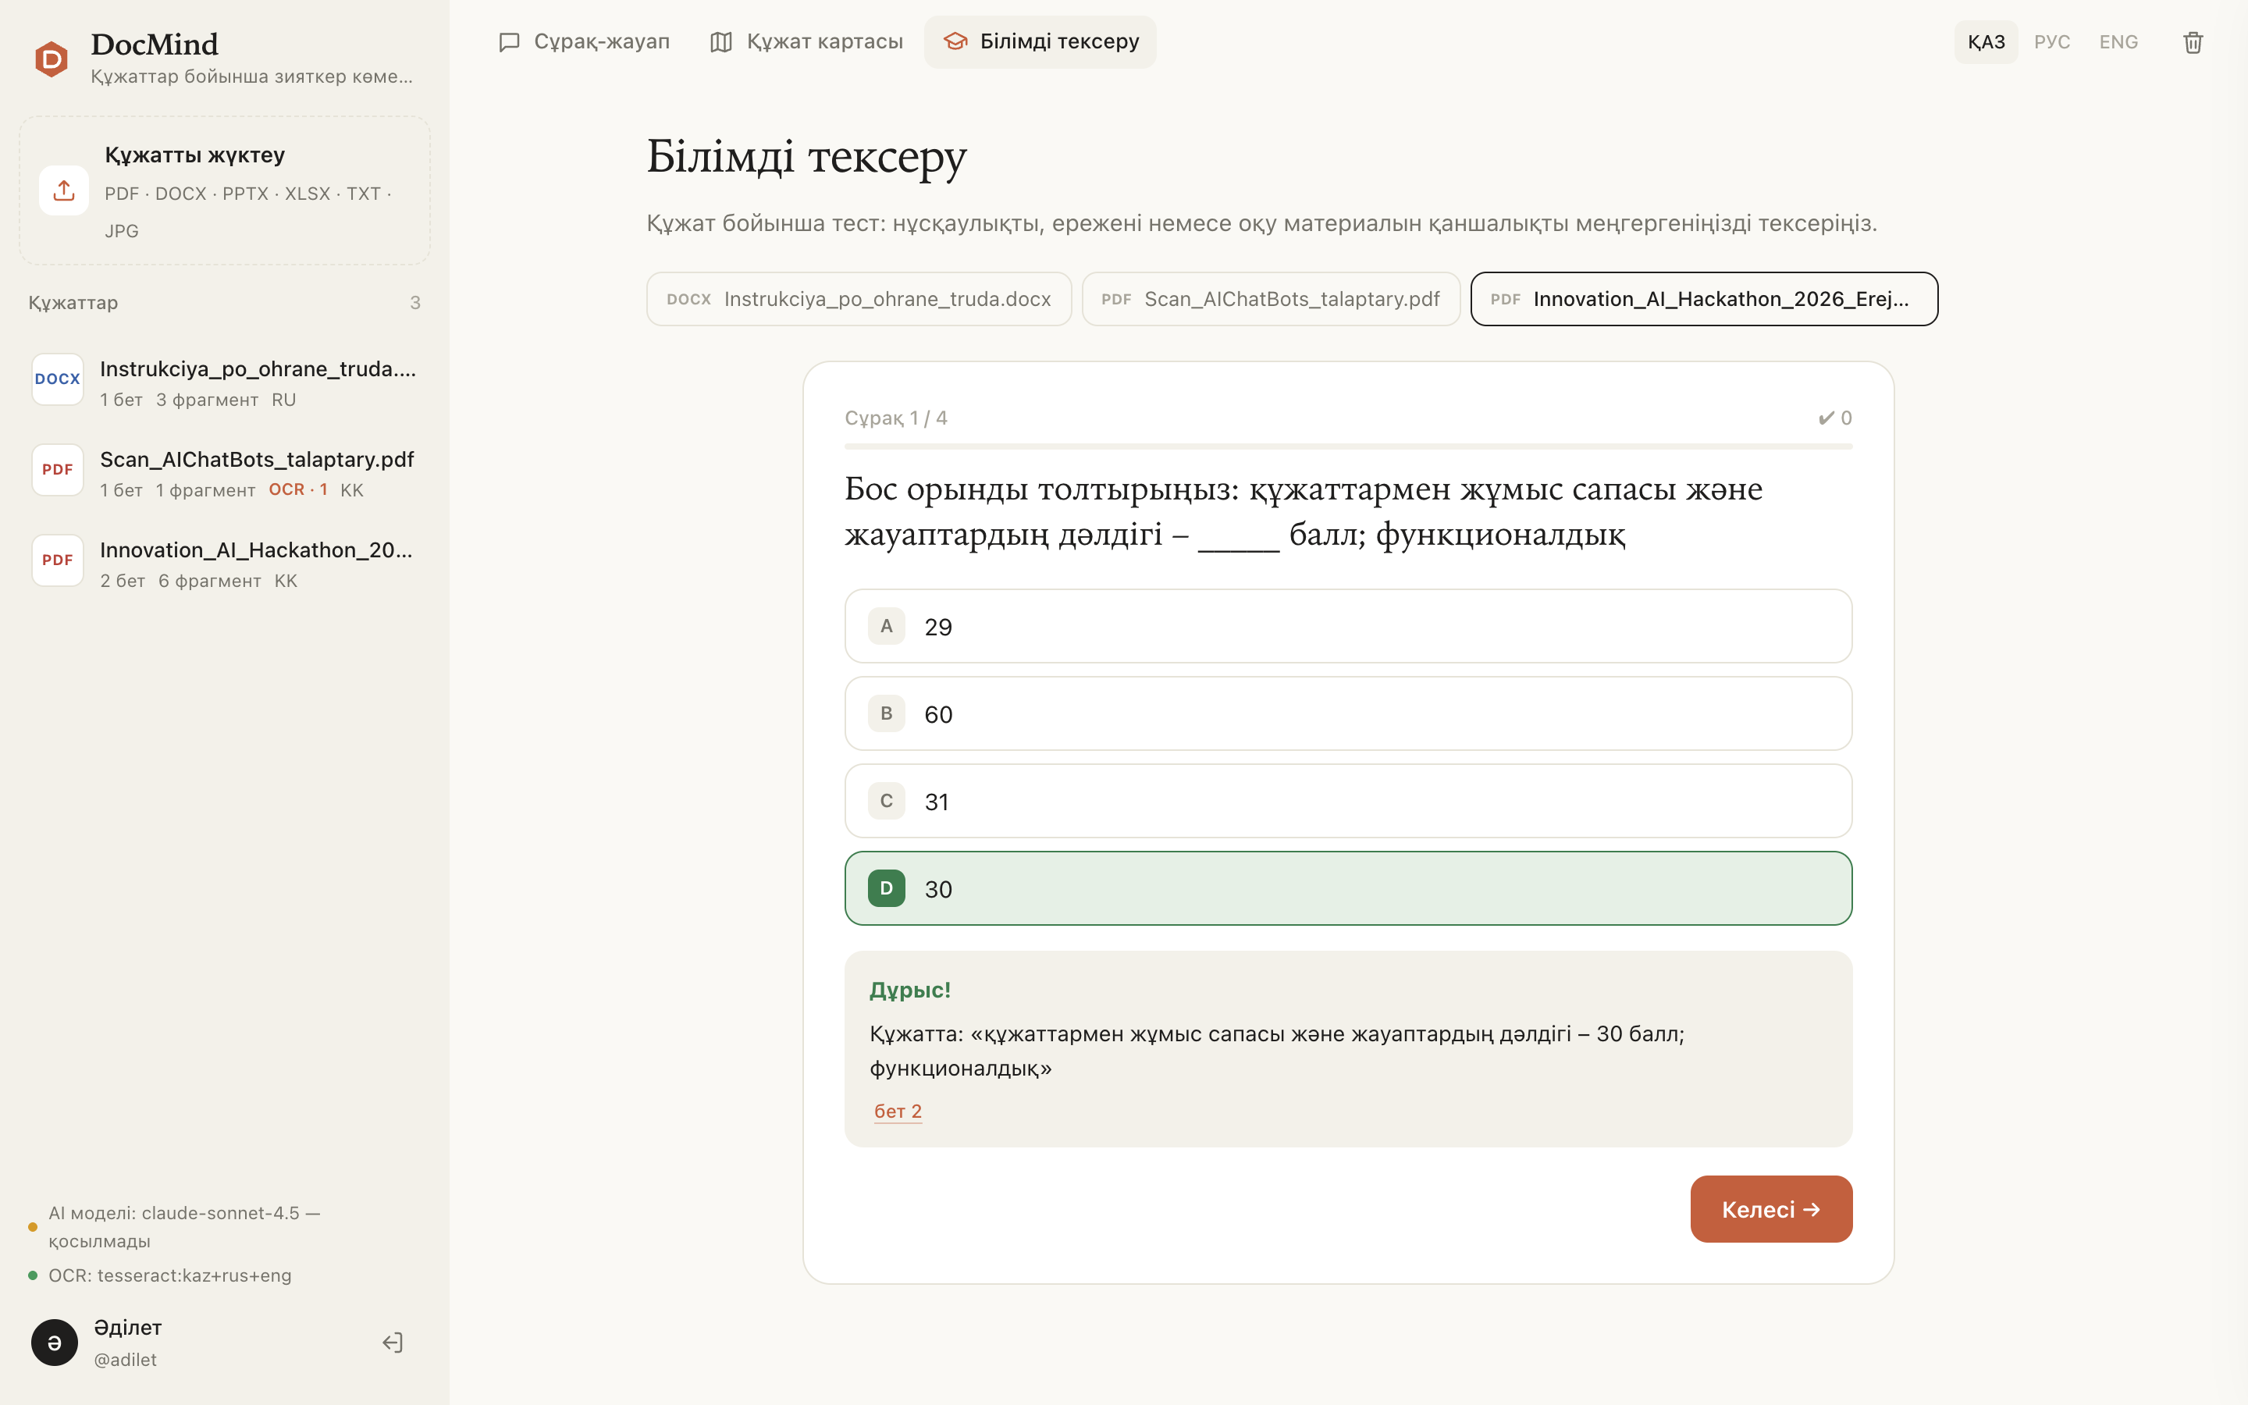
Три режима работы с документом
💬 Вопрос-ответ
🧭 Карта документа
🎓 Проверка знаний
диалог на 3 языках с источниками
сроки, цифры, чек-лист требований, термины — без единого вопроса
тест по документу с объяснениями и баллами
DocMind AI · 5
Notes:
Обычные чат-боты умеют только отвечать на вопросы. DocMind сам анализирует документ и проверяет, как человек его усвоил — это важно для инструктажей по охране труда.

Slide 6
Как это работает: технология RAG
📄
✂️
🔎
🧠
✅
Парсинг
Фрагменты
Поиск
LLM
Ответ
PDF, DOCX, PPTX, XLSX…
сканы → OCR
разбиение по абзацам,
номер страницы
BM25 + стемминг kk/ru,
перевод запроса ×3
ответ только по
найденному тексту
на языке вопроса
+ источники [n]
▪ Межъязыковой поиск — вопрос на русском находит ответ в казахском документе
▪ Защита от «галлюцинаций» — промпт запрещает выдумывать; нет ответа в документе → бот честно говорит об этом
▪ Офлайн-режим — без интернета бот показывает самые релевантные предложения с источниками
DocMind AI · 6
Notes:
RAG — Retrieval-Augmented Generation. Модель не «вспоминает», а читает найденные фрагменты документа. Поэтому ответы точные, а каждый факт подтверждён ссылкой.

Slide 7
Возможности
📚
📍
🌐
🖨️
10+ форматов
Источник ответа ★
3 языка ★
OCR сканов ★
PDF, DOCX, PPTX, XLSX, CSV, TXT, HTML, DOC/RTF, JPG/PNG
файл, страница / слайд / лист, цитата, открытие на нужной странице
қазақша · русский · English — вопросы, ответы и интерфейс
Tesseract kaz+rus+eng: сканы PDF, фото, картинки в DOCX
💬
🧭
🎙️
🎓
Веб + Telegram
Карта документа
Голосовой ввод
Проверка знаний
сайт с адаптивным дизайном и Telegram-бот
хронология сроков, ключевые цифры, чек-лист требований, термины
вопрос голосом на казахском, русском, английском
тест по документу: баллы, объяснения, разбор ошибок
★ — дополнительные возможности, отмеченные в регламенте (п. 5.1.2.7)
DocMind AI · 7
Notes:
Подчеркните, что все три бонусных пункта регламента (источник, многоязычие, сканы) реализованы.

Slide 8
Соответствие требованиям регламента
Требование п. 5.1.2 | Реализация
1. Работа с PDF, DOCX и др. | 10+ форматов, таблицы, сканы
2. Точные и понятные ответы | RAG + запрет выдумывать + цитаты
3. ИИ и NLP | LLM, определение языка, стемминг, BM25, перевод запроса
4. Telegram / WhatsApp / веб | Веб-платформа и Telegram-бот
5. Рабочая версия | Запуск одной командой, автотест: 20 проверок
6. Презентация и видео | Эта презентация + видео 5–7 минут
7. Источник, многоязычие, сканы | Все три реализованы
DocMind AI · 8

Slide 9
Технологии
Backend
Python 3, FastAPI, потоковые ответы (SSE)
ИИ / LLM
OpenAI- или Anthropic-совместимый API (подключается через .env)
Поиск
BM25 + стемминг для казахского и русского, межъязыковое расширение запроса
Документы
PyMuPDF, python-docx, python-pptx, openpyxl, BeautifulSoup
OCR
Tesseract 5 с моделями kaz, rus, eng
Интерфейсы
HTML/CSS/JS (адаптивный, тёмная тема), Telegram — aiogram 3
Безопасность
Вход по логину/паролю: хэши PBKDF2, HttpOnly-cookie, изоляция документов
DocMind AI · 9
Notes:
Отвечая на вопросы жюри: модель подключается через .env — любой OpenAI- или Anthropic-совместимый API, можно бесплатный.

Slide 10
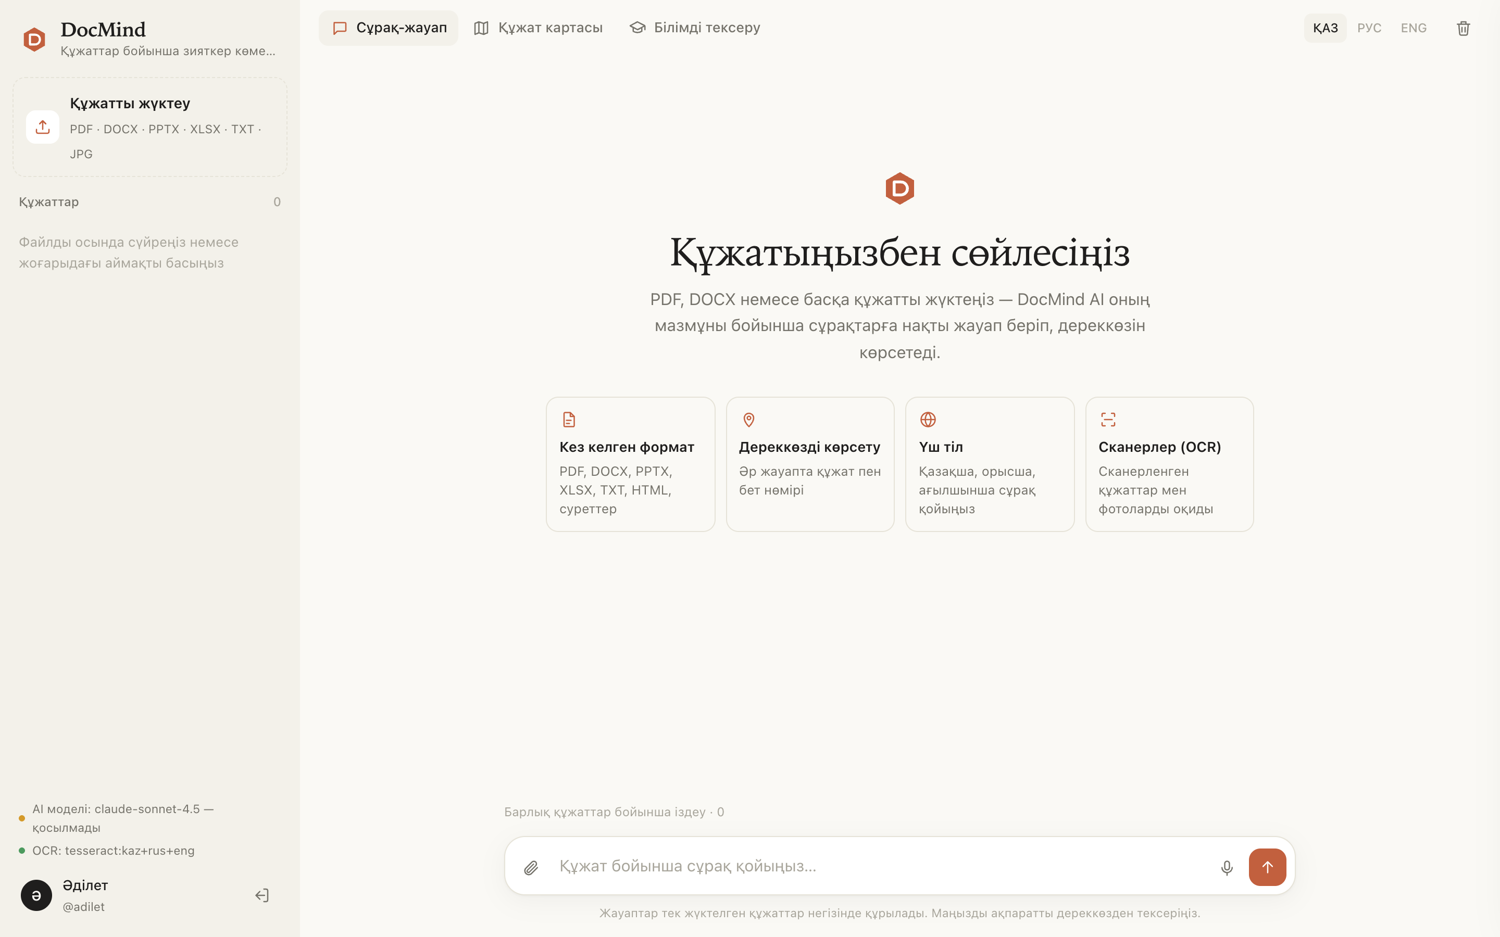
Демонстрация
▪ Регламент хакатона (PDF, қазақша) — «Когда финал?» по-русски → 14 ноября, стр. 1
▪ Скан без текста — OCR распознаёт таблицу баллов
▪ Инструкция по охране труда (DOCX) — «Срок носки каски?» → 24 месяца
▪ Telegram — тот же бот в мессенджере
DocMind AI · 10
Notes:
Здесь переключитесь на живую демонстрацию: загрузите регламент хакатона, спросите по-русски «Когда финал?», откройте источник, затем загрузите скан.

Slide 11
Где применять
🏭
🎓
Производство
Колледжи и вузы
инструкции по охране труда, техрегламенты, нормы СИЗ — быстрый ответ рабочему прямо в Telegram
положения, правила приёма, расписания, методички — помощник для студентов
🏛️
⚖️
Госсектор и бизнес
Юристы и HR
приказы, договоры, стандарты — поиск по архиву документов на трёх языках
договоры, трудовые нормы, внутренние политики — ответы с точной ссылкой на пункт
DocMind AI · 11

Slide 12
Чем мы отличаемся и что дальше
Преимущества
План развития
▪ Казахский язык — стемминг и OCR под казахский
▪ Доказательность — подсветка ответа прямо на странице документа
▪ Не только чат — карта документа и проверка знаний
▪ Работает со сканами — бесплатный локальный OCR
▪ Без интернета — офлайн-режим поиска
▪ Свободный выбор модели — любой совместимый API
▪ WhatsApp-бот
▪ Векторный (семантический) поиск
▪ Подключение к системам документооборота
▪ Голосовые ответы на казахском
▪ Роли и общие базы знаний для организаций
DocMind AI · 12

Slide 13
Рахмет! Спасибо!
DocMind AI — ответы по документам с точным источником
Сайт: ____________ Telegram: @____________

